Slide 1
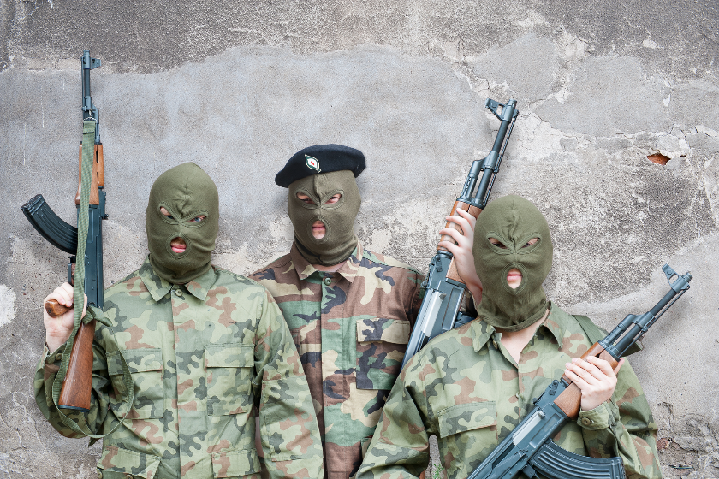
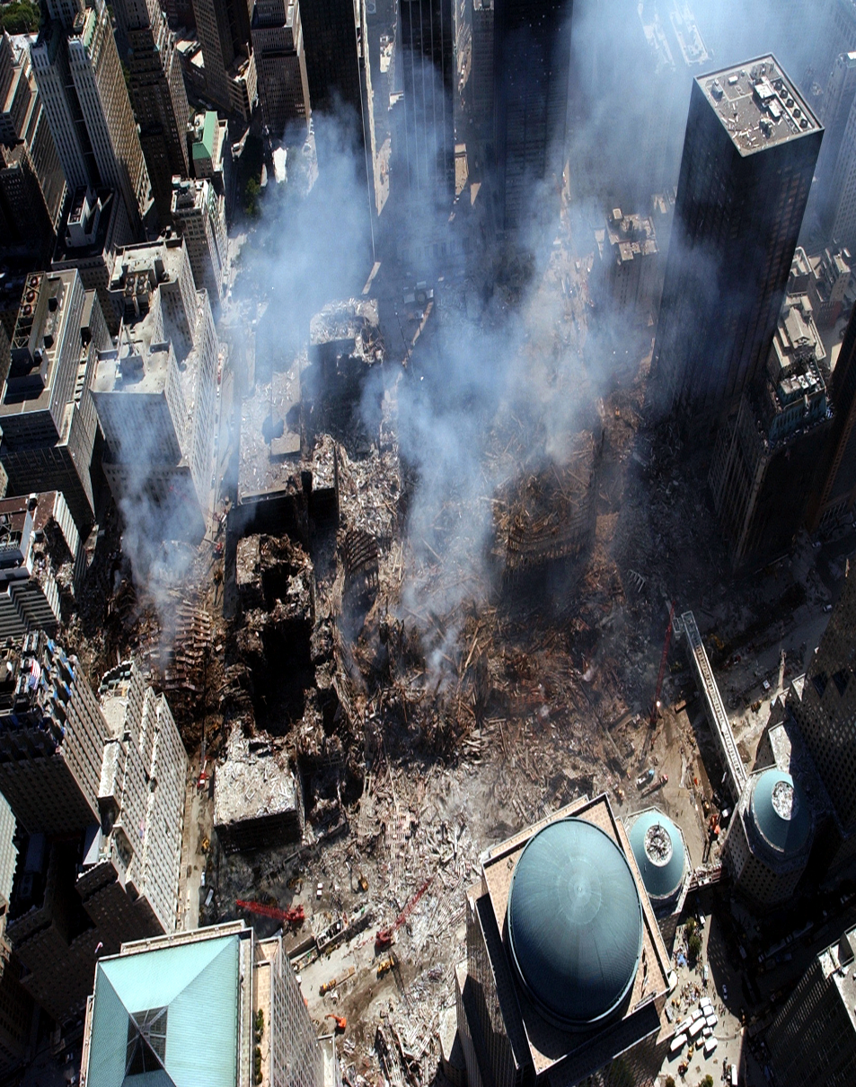
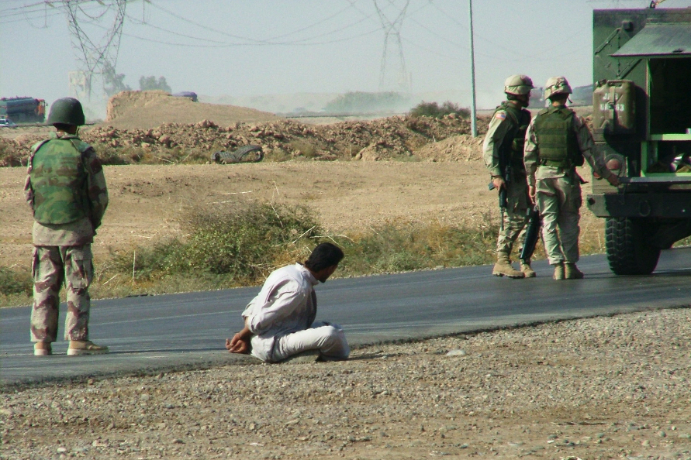
ZAGROŻENIA TERRORYSTYCZNE

Slide 2
TERRORYZM
Definicja wg. Departamentu Obrony Stanów Zjednoczonych:
Bezprawne użycie siły lub groźba użycia siły wobec osoby lub mienia by wymuszać lub zastraszać rządy czy społeczeństwa, często dla osiągniecia celów politycznych, religijnych czy ideowych
Akt terroryzmu łamie wszystkie prawa obowiązujące na świecie

Slide 3
PODZIAŁ TERRORYZMU
Często stosowanym rozróżnieniem jest podział na:
terroryzm polityczny
Zmiana elity rządzącej
Zmiana systemu politycznego
Wymuszenie rozwiązań prawnych
Poszerzenie praw lub autonomii grup społecznych
Oderwanie części państwa, próba założenie nowego lub dołączenia do innego
terroryzm kryminalny
Pobudki finansowe
Działania tego rodzaju sprowadzają się zazwyczaj do porwań dla okupu, niszczenia mienia, sabotażu czy też szantażu. Warto w tym miejscu podkreślić, że grupy uprawiające terroryzm polityczny bardzo często stosują również terroryzm kryminalny, z którego czerpią dochody przeznaczane na finansowanie działalności politycznej.

Slide 4
GŁÓWNE PRZYCZYNY TERRORYZMU
KULTUROWE– odmienności kulturowe, wyznawanie innych wartości
SPOŁECZNO-EKONOMICZNE– kryzysy ekonomiczne, napięcia społeczne, globalizacja, migracje
RELIGIJNE – próby narzucenia swojej religii państwom, narodom, terenom
HISTORYCZNO-POLITYCZNE – żądania dotyczące praw człowieka, swobód obywatelskich, demokracji, procesy pokojowe, rozbudzanie świadomości politycznej
SOCJOLOGICZNE – odpowiedź na formy przemocy władzy
PSYCHOLOGICZNE – niezrównoważenie sprawców, stany depresyjne, lękowe

Slide 5
POZIOM ZAGROZENIA TERRORYSTYZNEGO https://tvn24.pl/biznes/najnowsze/cdn-zdjecie09dbab4f9e89c5ab54194251317646ba-polska-nalezy-do-niewielkiej-grupy-najbezpieczniejszych-panstw-4169249/alternates/LANDSCAPE_840

Slide 6
NAJWIĘKSZA LICZBA ZABITYCH 2006-2015 http://szychtawdanych.pl/wp-content/uploads/2016/03/total_killed.png

Slide 7
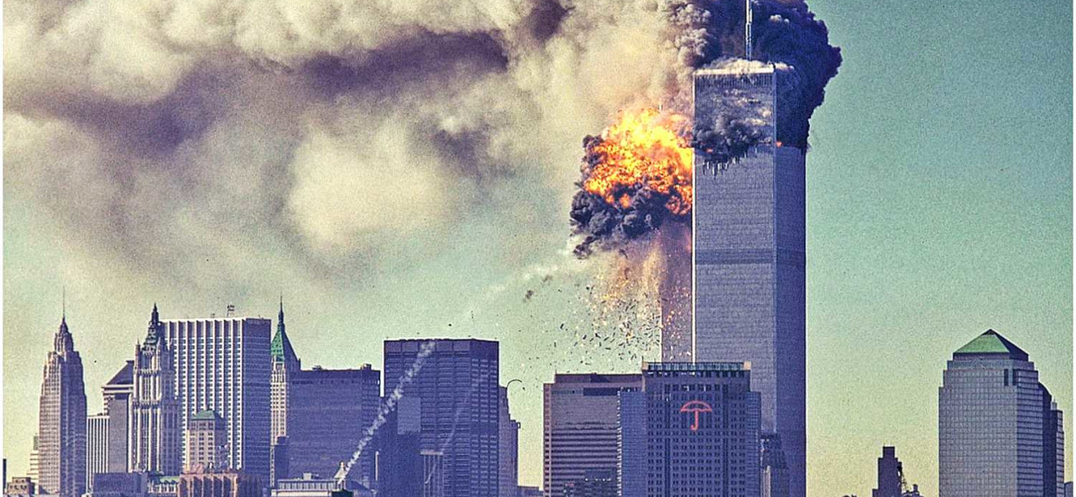
NAJCZĘSTSZE AKTY TERRORU
Obiekty publiczne (ostrzał, ataki bombowe, gazowe)
11.09.2001 - WTC

Slide 8
NAJCZĘSTSZE AKTY TERRORU
Zamachy na przedstawicieli władzy
Atak na konsulat USA w Bengazi – skoordynowany atak terrorystyczny przeprowadzony w nocy z 11 na 12 września 2012
https://pl.wikipedia.org/wiki/Atak_na_konsulat_USA_w_Bengazi

Slide 9
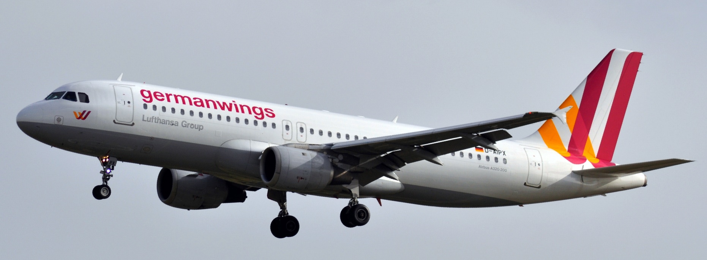
NAJCZĘSTSZE AKTY TERRORU
Uprowadzenia statków i samolotów
Katastrofa lotu Germanwings 9525 – wypadek samolotu średniego zasięgu typu Airbus A320-2111 niemieckich tanich linii lotniczych , lecącego z Barcelony do Düsseldorfuu, - 24 marca 2015

Slide 10
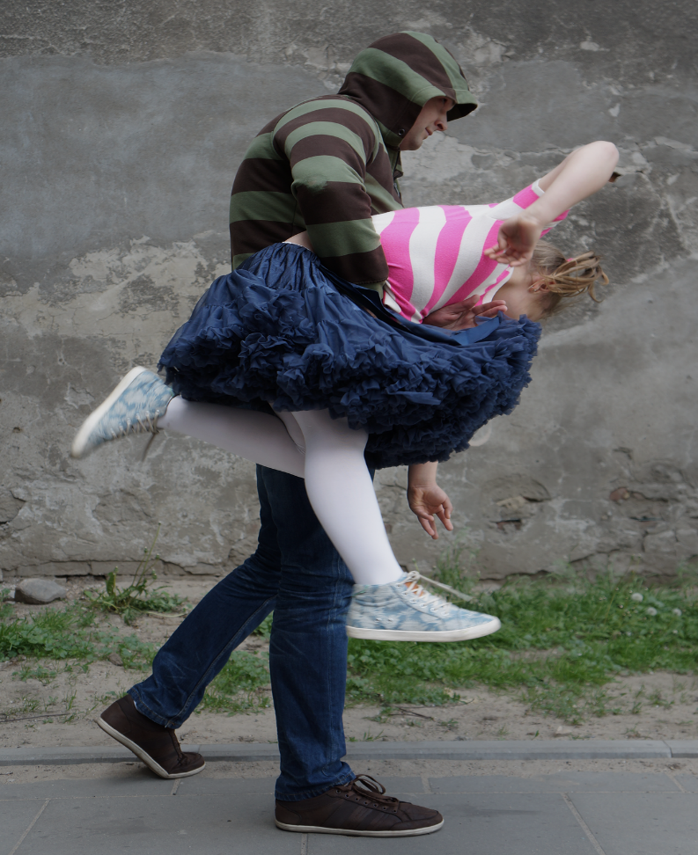
NAJCZĘSTSZE AKTY TERRORU
Porwania – dla okupu, wymuszenia decyzji, wymiany towarzyszy

Slide 11
ZACHOWANIE SIĘ W RÓŻNYC SYTUACJACH
PODEJRZANA PRZESYŁKA POCZTOWA
Nie otwierać nieoczekiwanych listów, paczek – bez nadawcy lub z nieznaną nieokreśloną zawartością
Opakuj przesyłkę kilkoma workami foliowymi i wezwij policje
Do przybycia służb nie opuszczaj miejsca zamieszkania i nikogo nie wpuszczaj
PODEJRZANE PRZEDMIOTY / URZĄDZENIA
nie dotykać niczego
Zabezpieczyć teren
Powiadomić policje
NIE ZBLIŻAĆ SIĘ DO:
Nietypowo zaparkowanych samochodów
Dziwnie ustawionych koszy na śmieci
Pozostawionych bez opieki walizek, toreb, paczek

